Slide 1

Απειλούμενα είδη
Μεσογειακή Φώκια monachus monachus
Γιώργος Κέκερης
Χριστίνα Νομικού
Εκπαιδευτικοί πρωτοβάθμιας εκπαίδευσης

Slide 2

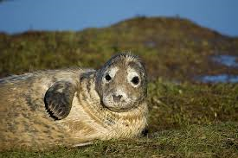
Γεια σας!
Είμαι η Φωφώ μια μικρή μεσογειακή φώκια

Slide 3
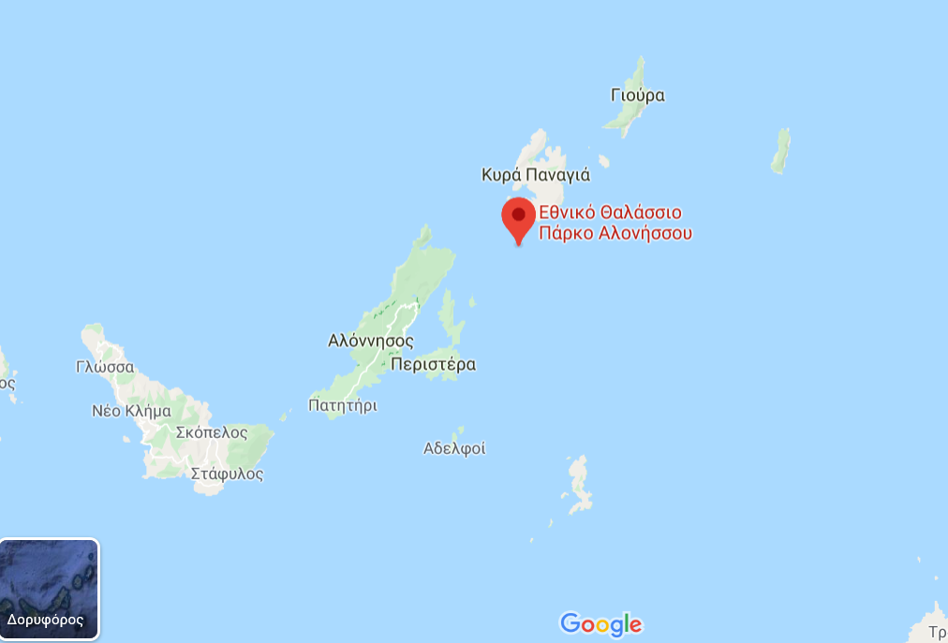
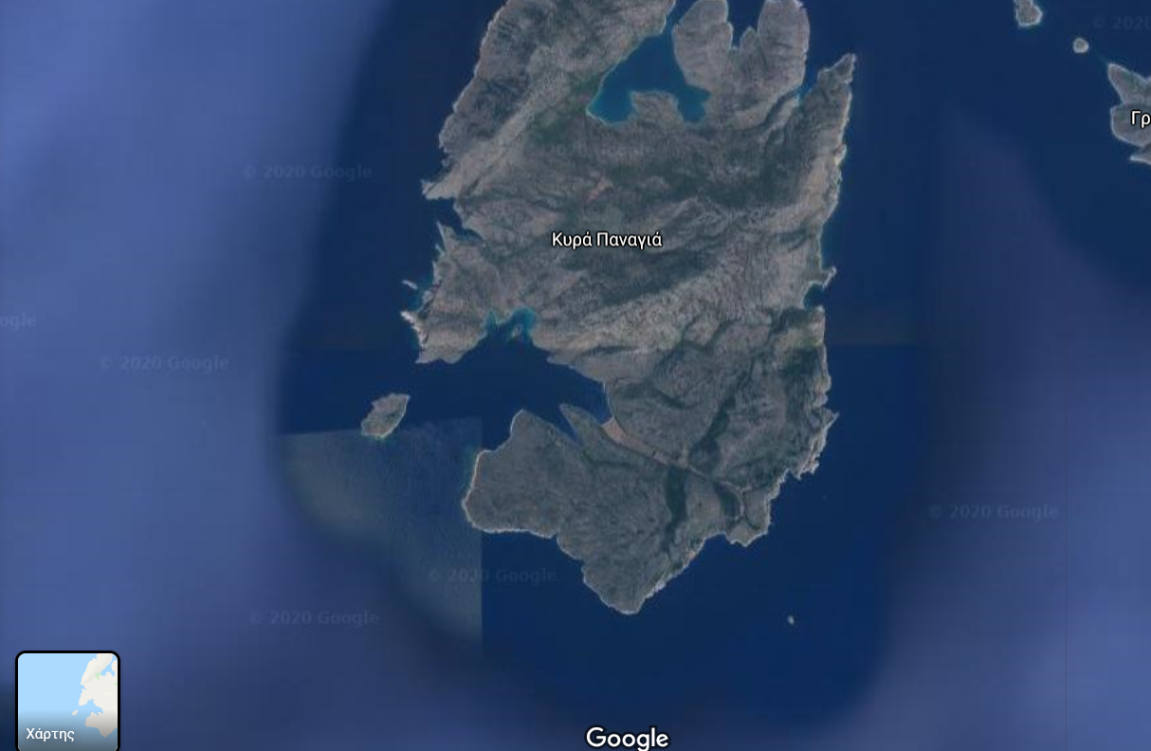
Εθνικό Θαλάσσιο Πάρκο Αλοννήσου
Βορείων Σποράδων, το μεγαλύτερο ευρωπαϊκό θαλάσσιο πάρκο και το πρώτο στην Ελλάδα
Είμαι τυχερή γιατί ζω σε ένα όμορφο μέρος στην Ελλάδα. Το ξέρετε; Θέλετε να βρείτε πληροφορίες για το πάρκο που ζω;

Slide 4
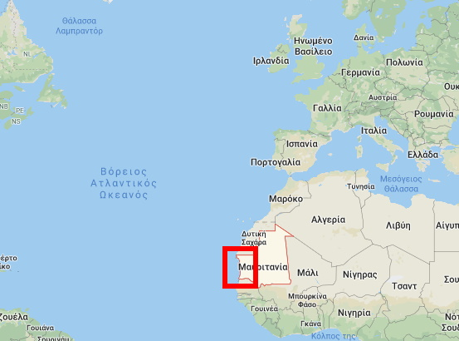
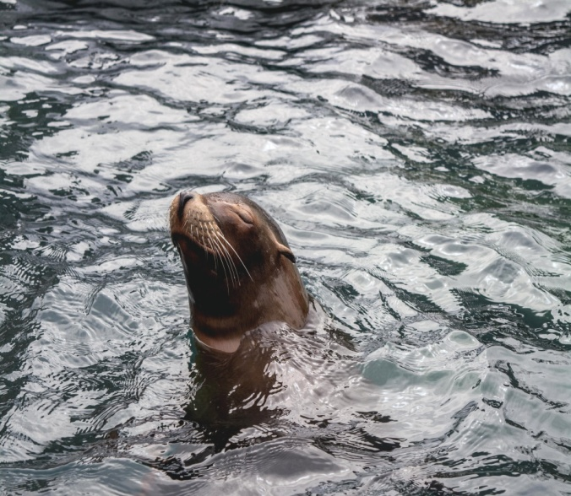
Στην Ελλάδα ζουν τα 2/3 του είδους μου και στις Βόρειες Ατλαντικές ακτές της Μαυριτανίας το υπόλοιπο 1/3.

Slide 5

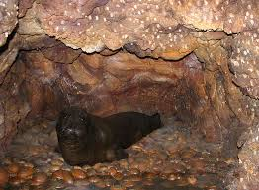
Γεννήθηκα σε μια σπηλιά,
όπου η μαμά μου είχε το καταφύγιό της,
γιατί εμείς οι μεσογειακές φώκιες αποφεύγουμε την ανθρώπινη παρουσία.
Αυτός ίσως είναι και ένας από τους λόγους που μας ονόμασαν φώκιες monachus monachus. Δηλαδή φώκιες μοναχούς. Υπάρχουν κι άλλες εκδοχές για το όνομά μας. Θέλετε να τις αναζητήσετε;

Slide 6
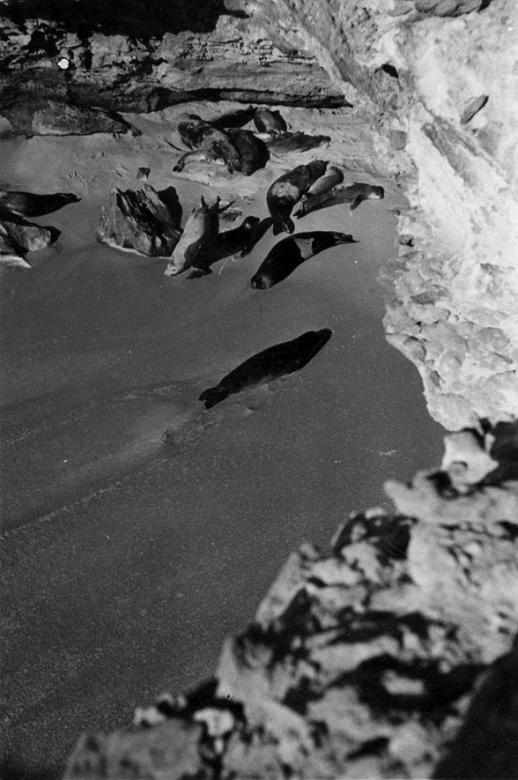
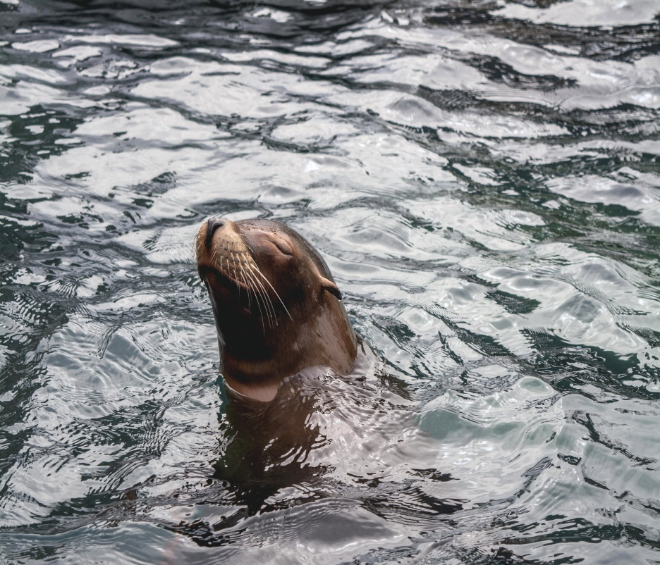
Οι μεσογειακές φώκιες ζουν εκατοντάδες χρόνια στις ακτές της Μεσογείου.
Ακόμα και ο Όμηρος μας αναφέρει στην Οδύσσειά του
και είμαι πολύ υπερήφανη γι΄αυτό.

Slide 7


Ομήρου Οδύσσεια
Ραψωδία Δ΄
…και ξάφνου οι φώκιες απ᾿ το πέλαγο κοπαδιαστές πρόβαλαν
κι αράδα επλάγιασαν στο ακρόγιαλο της θάλασσας επάνω. ..

Slide 8
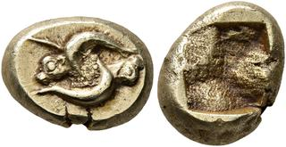

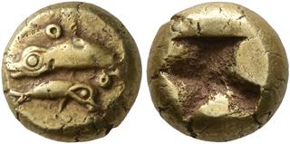
Ιωανια 500πχ
Στην Αρχαία Ιωνία το 500 π.Χ. μας είχαν κάνει και νομίσματα, για δείτε!

Slide 9
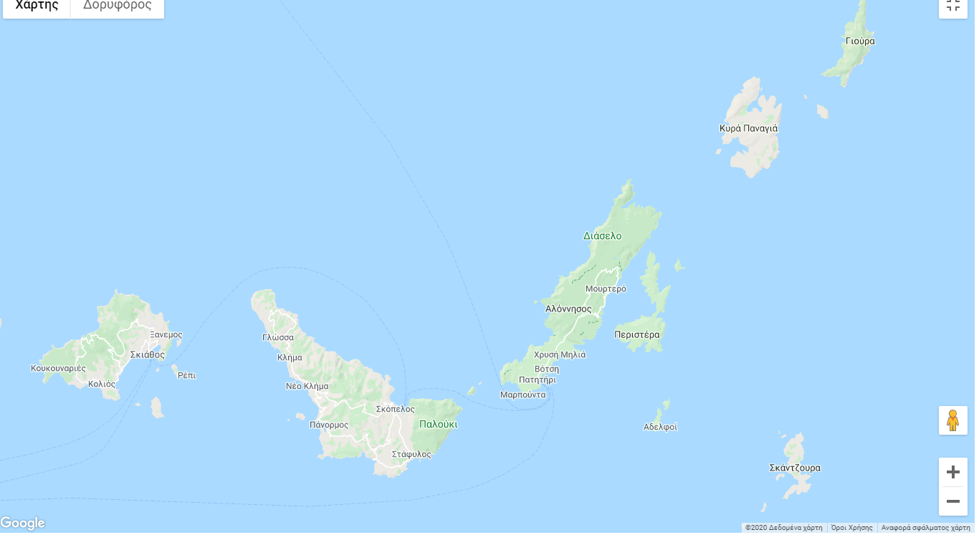
papadiamn
Αναφορά στις φώκιες υπάρχει και στη Λογοτεχνία, με πιο γνωστό διήγημα το «Το μοιρολόγι της φώκιας» του Αλ. Παπαδιαμάντη, ο οποίος κατάγεται από τη Σκιάθο που είναι πολύ κοντά στην Αλόννησο που μένω.
Για βρείτε την στον χάρτη!

Slide 10
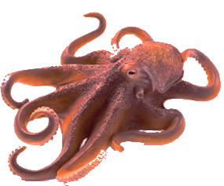

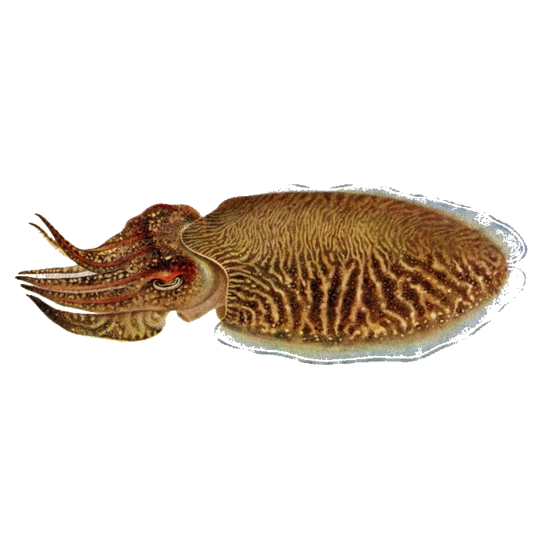
Το αγαπημένο μου φαγητό είναι τα ψάρια, μαλάκια όπως χταπόδια και σουπιές, αλλά και τα καβούρια.

Slide 11
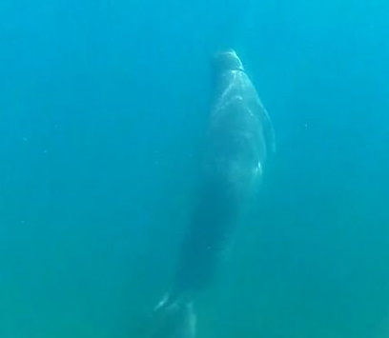
Μπορώ να κάνω βουτιά μέχρι τα 80 μέτρα και το ρεκόρ μου σε κατάδυση είναι 11 λεπτά. Συνήθως όμως μένω μέσα στο νερό περίπου 6 λεπτά.

Slide 12
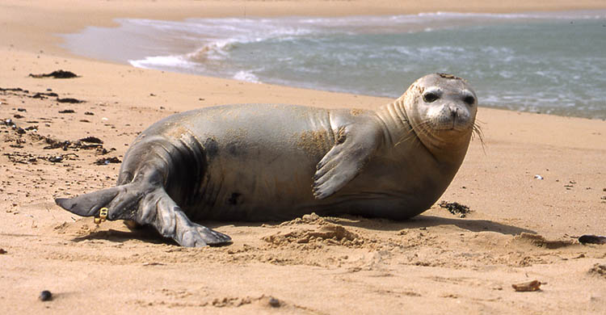
Το είδος μας μπορεί να ζήσει μέχρι τα 45 χρόνια, αν και ο μέσος όρος ζωής μας είναι γύρω στα 20, καθώς κινδυνεύουμε από διάφορους κινδύνους που θα σας πω πιο μετά…
Είμαι παράκτιο είδος και σπάνια απομακρύνομαι πολύ από τις παραλίες που ζω. Οι θάλασσες που θέλω να κολυμπώ πρέπει να είναι καθαρές.

Slide 13
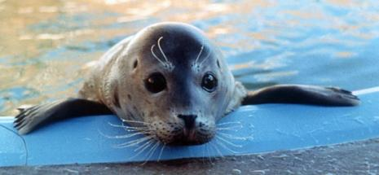
Το είδος μου η Monachus monachus είναι από τα μεγαλύτερα στον κόσμο. Φτάνω τα 2,5 μέτρα και ζυγίζω περίπου 300 κιλά και στο κορμί μου έχω τρίχωμα μήκους περίπου 8 mm, το οποίο και αλλάζω μια φορά το χρόνο!

Slide 14
Λένε πως είμαι πολύ έξυπνο ζώο και η νοημοσύνη μου φτάνει αυτή
του σκύλου!
Του μοιάζω και λίγο στο πρόσωπο
τι λέτε εσείς;
Πωπω εξυπνάδα!!!

Slide 15
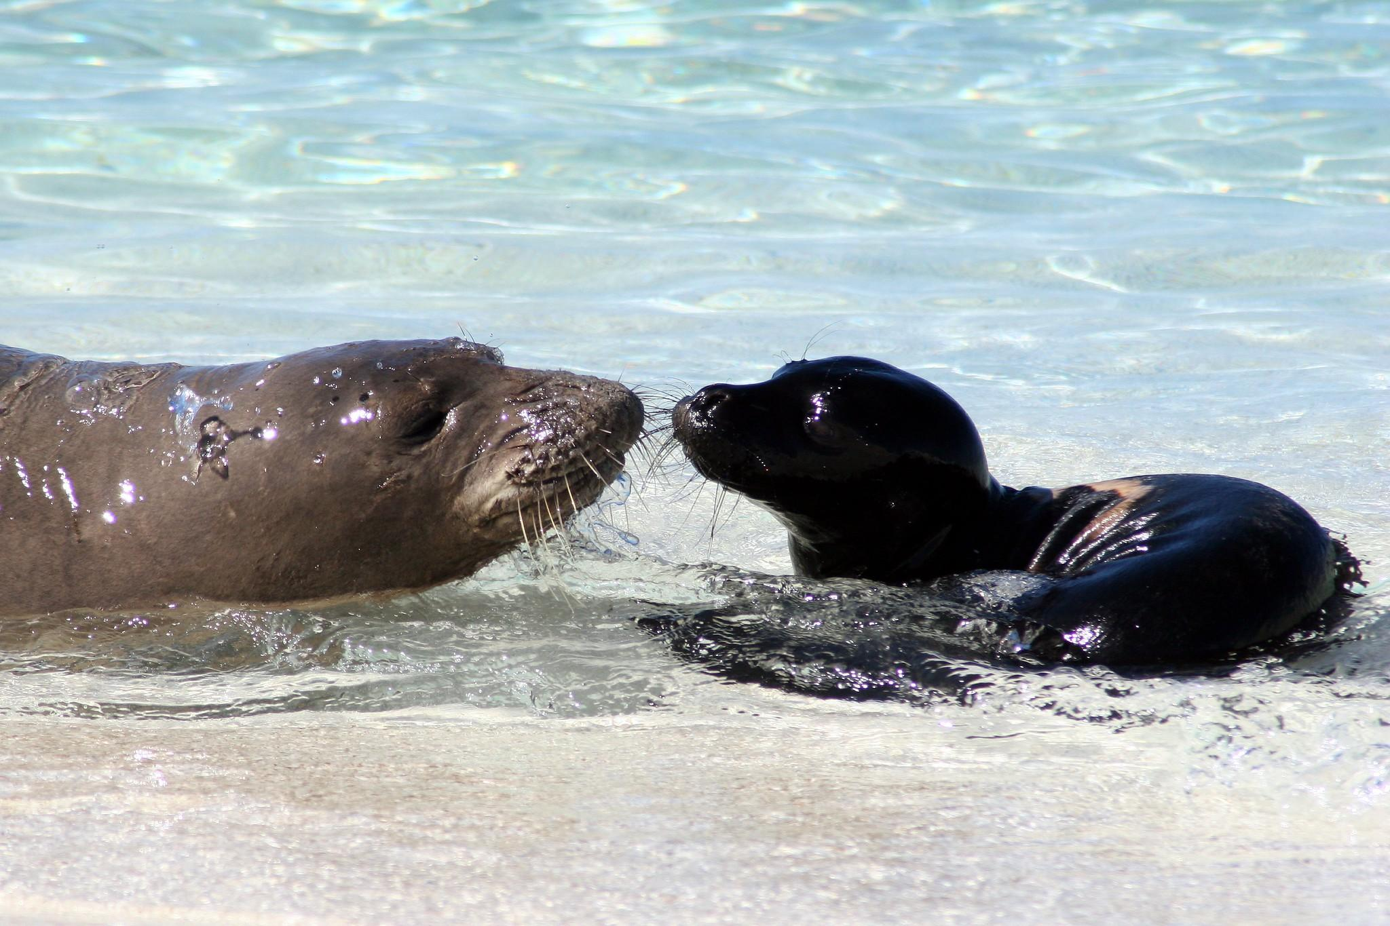
Τα θηλυκά γεννούν κάθε 2 χρόνια
-μετά από κύηση 9 με 10 μηνών και πάντα στην στεριά – συνήθως ένα μικρό, σπανιότερα δύο.

Slide 16

Να σας πω τώρα τα δυσάρεστα… είμαι είδος υπό εξαφάνιση. Δεν υπάρχουν πια πολλές φώκιες του είδους μου, παρά μόνο περίπου 600 σε όλο τον κόσμο.
Δείτε στην άλλη διαφάνεια από τι κινδυνεύω....

Slide 17
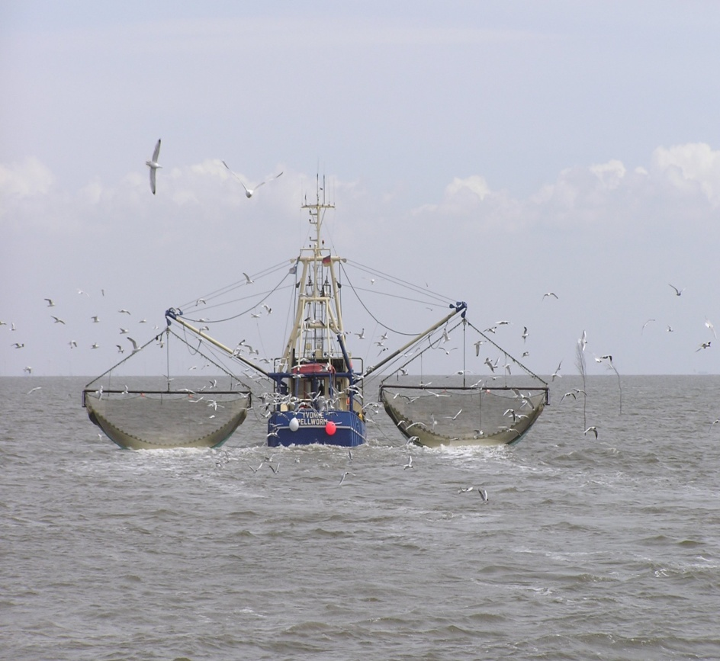
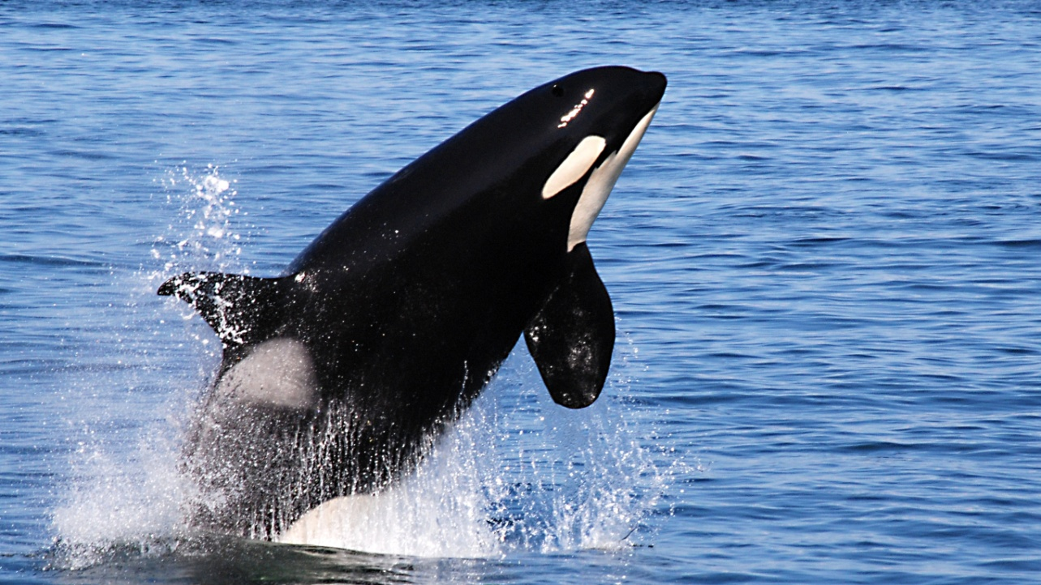
Κυρίως οι ψαράδες με σκοτώνουν… και λιγότερο οι καρχαρίες ή οι φάλαινες όρκες που δεν τις συναντάμε πια στη Μεσόγειο.

Slide 18
Κινδυνεύω κυρίως από τον άνθρωπο.
Οι ψαράδες μας θεωρούν υπεύθυνες για την καταστροφή των διχτυών τους.
Μας πιάνουν για το δέρμα και το λίπος μας, καθώς φτιάχνουν λάδια και κρέμες με το λίπος.
Το δέρμα το χρησιμοποιούν σε διάφορες κατασκευές, αυτό το έκαναν από τα αρχαία χρόνια γι’ αυτό και έχουμε μειωθεί τόσο πολύ!

Slide 19
Επειδή είμαστε τόσο λίγες χρειαζόμαστε προστασία!
Τώρα που γνωριστήκαμε μαζί, έλα να μου φτιάξεις μία ταυτότητα να με γνωρίσει κι άλλος κόσμος καλύτερα…

Slide 20
Δελτίο ταυτότητας
Κοινό όνομα:………………………………… Μήκος:………………………………………….
Χρώμα:…………………………………………
Zει:………………………………………………
Χαρακτηριστικά σώματος: ………………………………………………………………………………………………………...………………………………………………………………
Συνήθειες - Συμπεριφορά …………………………………………………………………………………………………………………………………………………………………………
Αγαπημένο φαγητό :………………………………………………………………………………….
Κύριες απειλές :……………………………………………………………………………………
Φωτογραφία ή ζωγραφιά ζώου

Slide 21
Φωτογραφίες από τους ελεύθερους ιστότοπους
https://pixabay.com
https://www.google.gr/

